Slide 1
КЕЙС «ДОКУМЕНТЫ» · СБЕР ХАКАТОН
Документы соискателя: от фото до проверенных полей
Соискатель снимает документы телефоном, система сама их читает и проверяет, оператор смотрит только сомнительное.
01

Slide 2
ПРОБЛЕМА
Документы шлют фото в чат и перепечатывают руками
Плохой снимок выясняется через дни.

Slide 3
КОНВЕЙЕР
Файл принят сразу, разбор идёт сам
01
02
03
Приём
Разбор
Проверки
Ответ сразу, файл зашифрован
Текст, вид, поля — сами
Суммы, MRZ, сроки — кодом

Slide 4
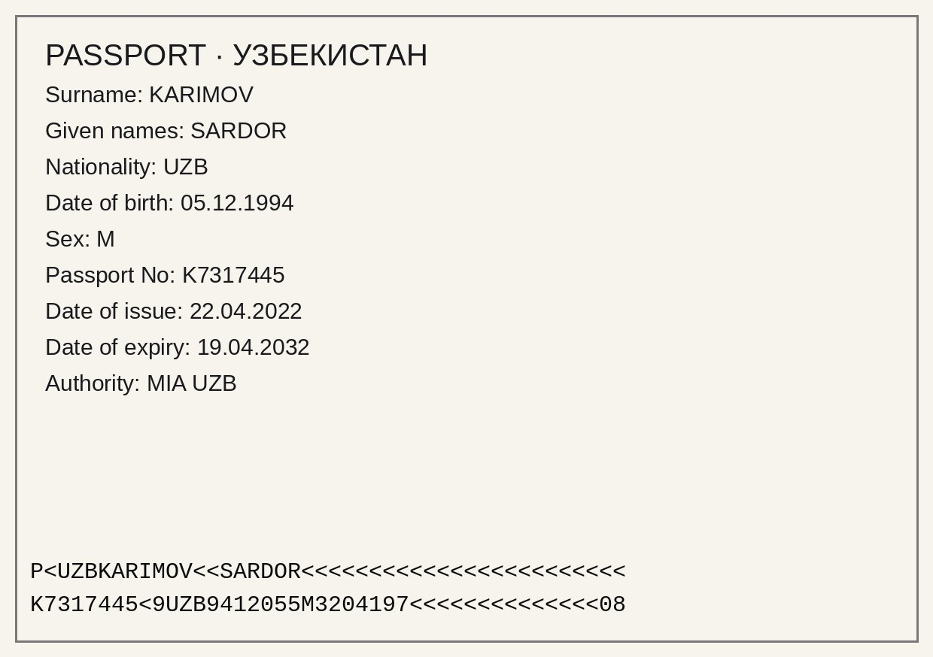
МОДЕЛЬ ИЗВЛЕКАЕТ, КОД ПРОВЕРЯЕТ
Модели одной не верим
Номер сверяется с MRZ, контрольные цифры считает код. Значение, которого нет на скане, получает штраф.

Slide 5
МАТМОДЕЛЬ · УВЕРЕННОСТЬ ПОЛЯ
c = 0,4·модель + 0,3·OCR + 0,3·проверки
Порог τ = 0,8: всё, что ниже, или с проваленной проверкой, — наверх к оператору.
Поле | Модель | OCR | Проверки | c | Итог
СНИЛС, сумма сошлась | 0,90 | 0,85 | 1 | 0,915 | автоматически
СНИЛС, сумма не сошлась | 0,90 | 0,85 | 0 | 0,615 | оператору
ФИО, без проверок | 0,90 | 0,85 | 0,7 | 0,825 | автоматически
ФИО, плохо распознано | 0,90 | 0,40 | 0,7 | 0,690 | оператору

Slide 6
МАТМОДЕЛЬ · ОЧЕРЕДЬ M/M/C
Два слота модели держат 4 документа в минуту
Эрланг C, μ = 3 док/мин. Синие — 2 слота, серые — 3.

Slide 7
УСТОЙЧИВОСТЬ
Рестарт и падение модели не страшны
Задания не теряются.
РЕСТАРТ DOCPROC
задание доделано
МОДЕЛЬ УПАЛА
ждём, затем догоняем
ПОВТОР СОБЫТИЯ
одно задание
ПЕРЕГРУЗКА
семафор и выключатель

Slide 8
БЕЗОПАСНОСТЬ И ПДН
«Злоумышленник» запускается в CI, а не раз перед защитой
scripts/attack.sh гоняет чек-лист на поднятом стенде при каждом изменении инфраструктуры.
Атака | Ответ системы
Ссылка на карточку или скан без входа | 401, сервис сам проверяет JWT и роль
Чужой ключ заявки | 404, ключ привязан к одной заявке
Токен alg=none, чужой issuer или aud | 401
Внутренние ручки снаружи | 404 до проверки токена
Подбор кода возврата | 429 и Retry-After

Slide 9
ИНЖЕНЕРИЯ
Проверяется автоматически на каждом PR
87
28
56
1
тестов бэкенда
синтетических документа
кодов сверено с API.md
команда для стенда

Slide 10
ИТОГ
Что важно запомнить
01
О плохом снимке соискатель узнаёт сразу.
02
Оператор смотрит только сомнительные поля.
03
Модель локальная или облачная — одной настройкой.
04
Веса экспертные; калибровка — на открытом наборе.

